Slide 1

শুভেচ্ছা

Slide 2
পরিচিতি
মো: রবিউল করিম
সহকারী শিক্ষক
পাতুরিয়া আদর্শ উচ্চ বিদ্যালয়

Slide 3
৭ম শ্রেণী
সামাজিক বিজ্ঞান
সময় ৫০ মিনিট

Slide 4
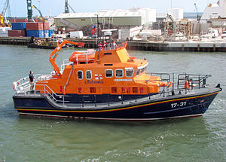
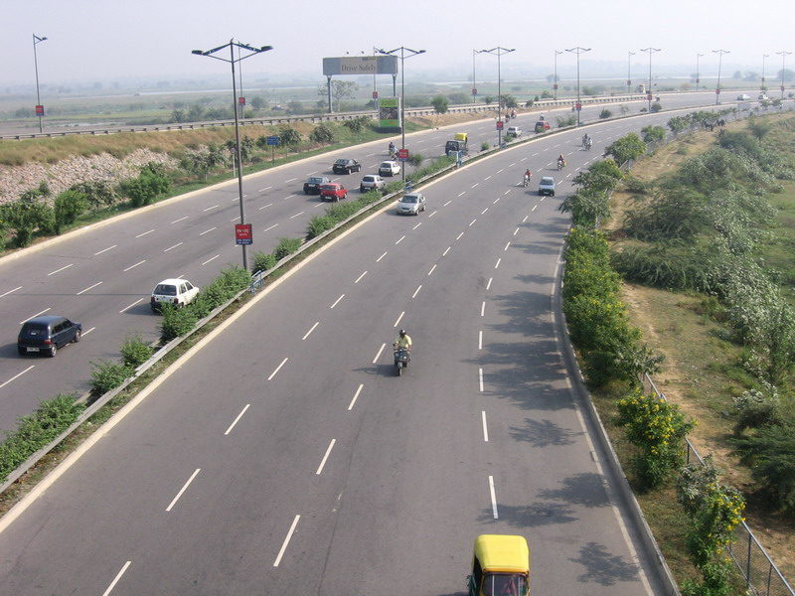
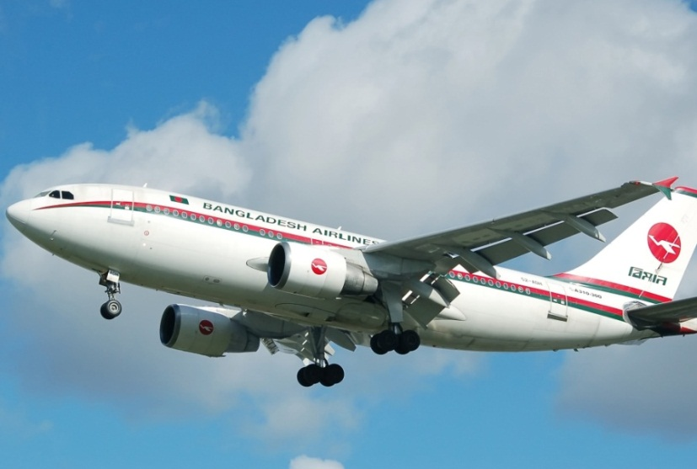

Slide 5
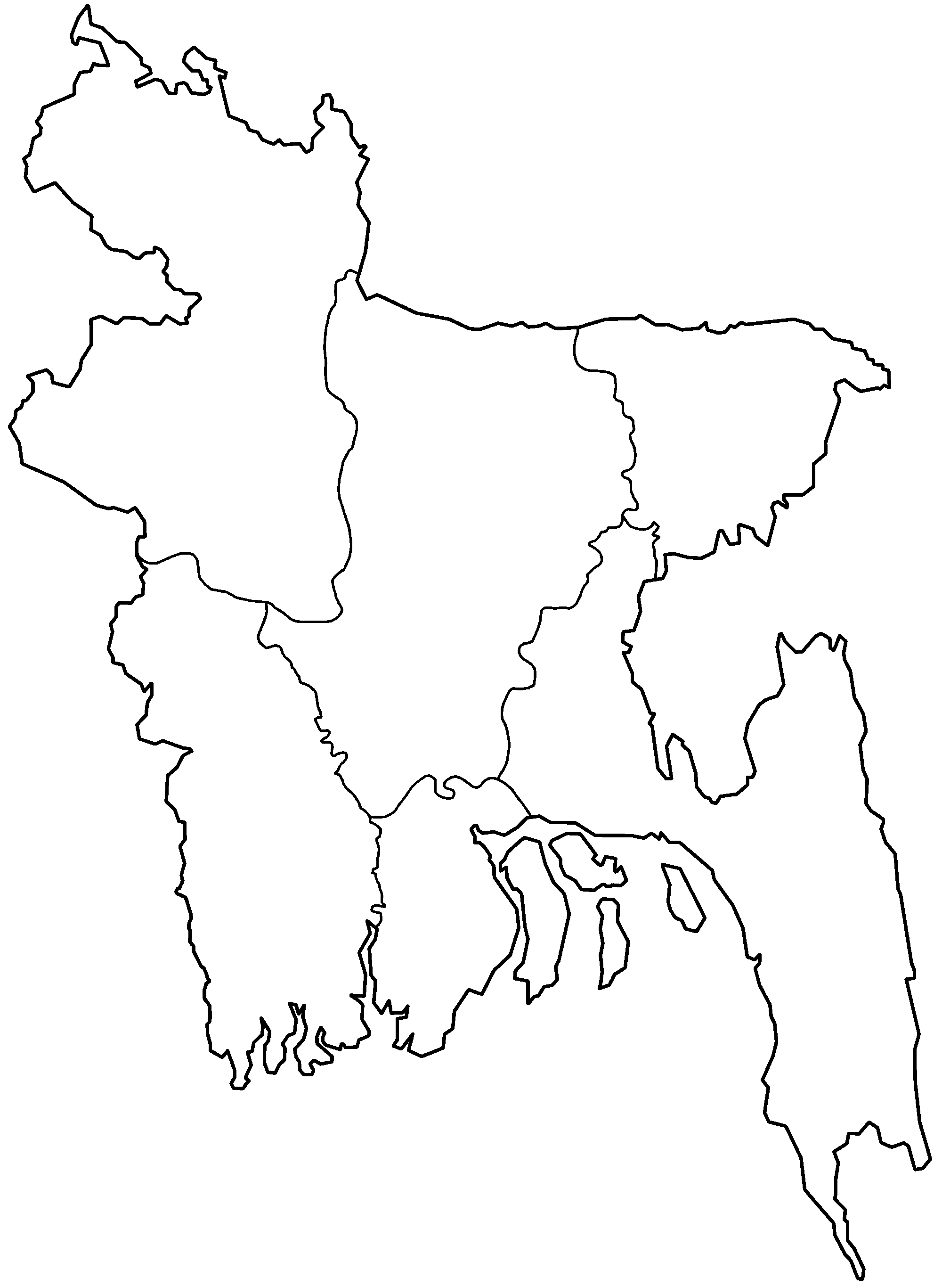
বাংলাদেশের যাতায়াত ব্যবস্থা

Slide 6
পাঠ শেষে শিক্ষার্থীরা ---
(ক) যাতায়াত ব্যবস্থা কি বলতে পারবে।
(খ) বিভিন্ন প্রকারের যাতায়াত ব্যবস্থা সম্পর্কে উল্লেখ করতে পারবে।
(গ) রেল পথের দৈর্ঘ্য সম্পর্কে ব্যাখ্যা করতে পারবে।

Slide 7
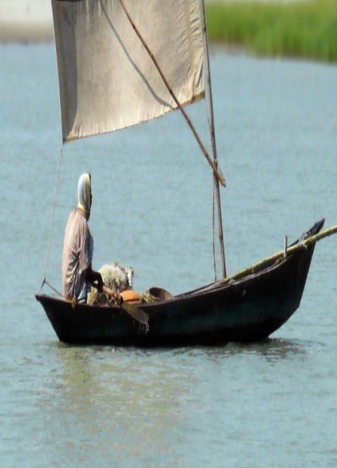
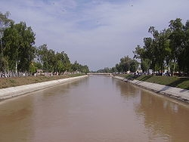
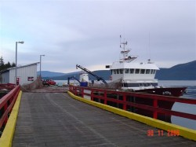
জল পথ
নদী ওখাল পথ
উপকূলীয় সমুদ্র পথ

Slide 8
মংলা বন্দর
চট্টগ্রাম বন্দর

Slide 9
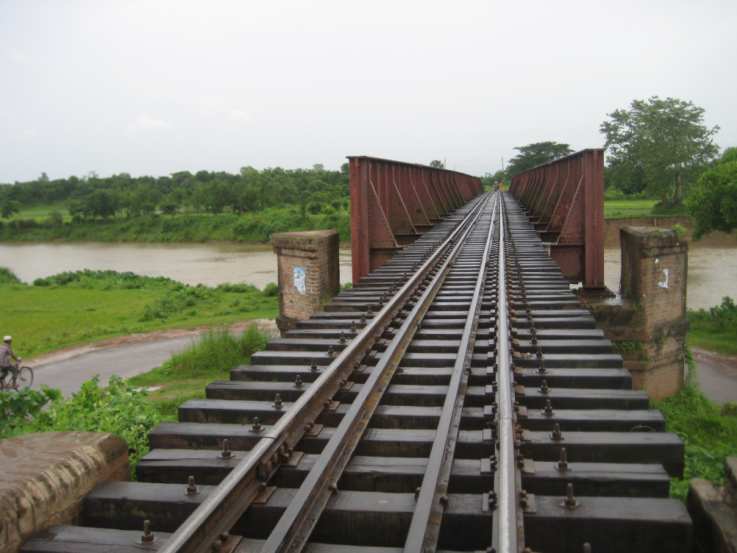
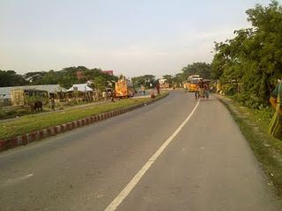
স্থলপথ
রেল পথ
সড়ক পথ

Slide 10
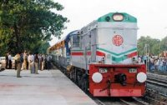

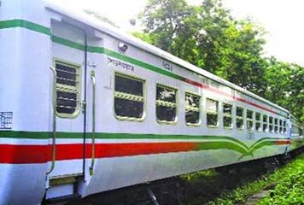
রেল পথ
মোট রেল পথ ২৮৩৫.০৪ কিলোমিটার
ব্রডগেজ পথ ৬৫৯.৩৩ কিলোমিটার
মিটারগেজ পথ ১৮০০ কিলোমিটার
ডুয়েলগেজ পথ ৩৭৪. ৮৩কিলোমিটার

Slide 11
ঢাকা
চট্টগ্রাম
লাকসাম
আখাউড়া
কুলাউড়া
ময়মনসিংহ
ভৈরব
ঈশ্বরদী
পার্বতীপুর
সান্তাহর
কাউনিয়া

Slide 12
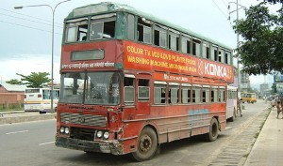
সড়ক পথ
মোট সড়ক পথ ১৯১৮৭৪ কিলোমিটার
পাকা সড়ক পথ ৫৯৭৩৫ কিলোমিটার
আধাপাকা ও কাঁচা সড়ক পথ ১৩২১৩৯ কিলোমিটার

Slide 13

দলীয় কাজ
কর্ম পত্র-১
বাংলাদেশের সড়ক পথের দৈর্ঘ্য ব্যাখ্যা কর
কর্ম পত্র-২
প্রদর্শিত চিত্র দেখে মানচিত্র অংকন করে প্রধান বিমান বন্দরগুলো চিহ্নিত কর।

Slide 14
মূল্যায়ন
১। বাংলাদেশের নদী পথের দৈর্ঘ্য কত?
২। জল পথ কত প্রকার ও কি কি?
৩। সড়ক পথের মোট দৈর্ঘ্য কত?

Slide 15
বাড়ীর কাজ
বাংলাদেশের রেল স্টেশন গুলো মানচিত্রের মাধ্যমে চিহ্নিত কর।

Slide 16
ধন্যবাদ

